Slide 1
Презентация по теме: «Одушевленные и неодушевленные имена существительные» русский язык
3 класс
УМК «Школа России»
Подготовила учитель начальных классов:
Максимова елена Евгеньевна
ГБОУ СОШ №585
Г. Санкт-Петербург

Slide 2
Лист индивидуальных достижений на уроке русского языка
ФИ_____________________________________
трудно, нужна помощь немного затрудняюсь, есть ошибки всё хорошо, легко
Каждое задание оценивай в таблице нужным цветом
Чистописание | Словарная работа | Работа над новой темой | Игра «Волшебные превращения» | Самостоятельная работа | Итоговая оценка

Slide 3
I.Чистописание

Slide 4
II.Словарная работа

Slide 5
комн.та д.рога алф.вит т.варищ уч.ник с.м.лёт

Slide 6
Проверь ко՛мната доро՛га алфави՛т това՛рищ учени՛к самолёт

Slide 7
Моя комната украшена живыми цветами и картинами.
Прочитай предложение. Найди и подчеркни грамматическую основу.

Slide 8
III.Работа над новой темой

Slide 9
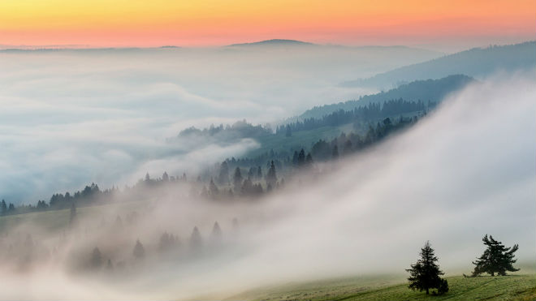
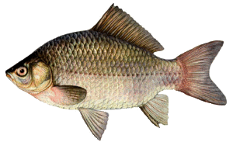
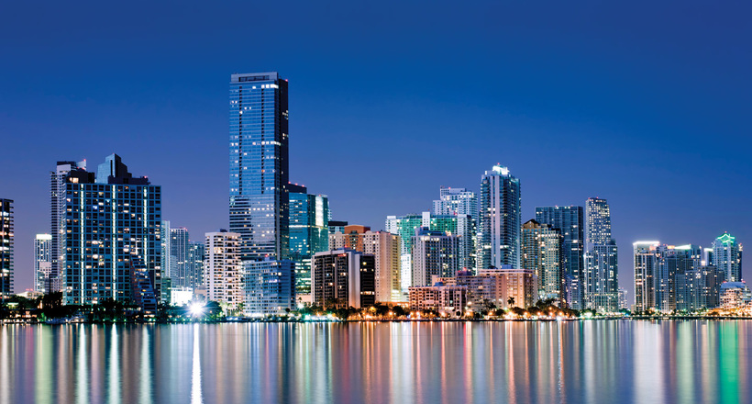
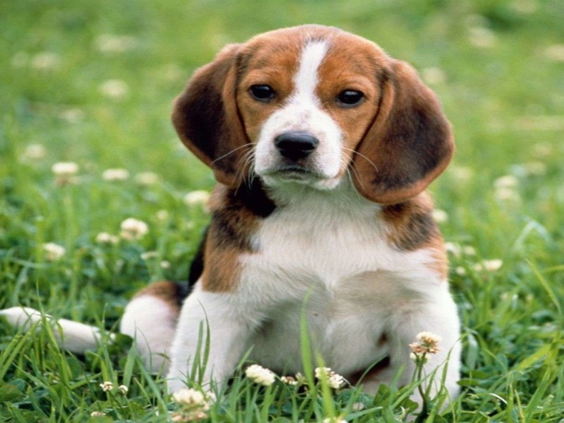
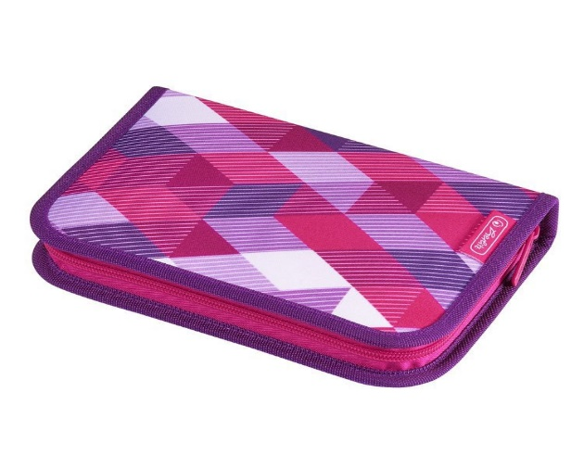
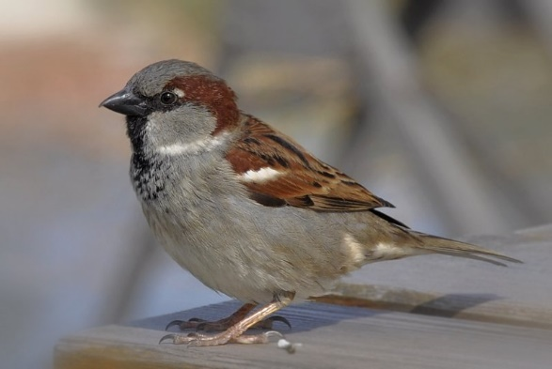

Slide 10
План
1. Название
2. Что обозначает?
3. На какие вопросы отвечает?
4. Признаки
Расскажи о каждом предмете по плану

Slide 11
собака туман соловей город рыба пенал

Slide 12
Кто? Что? собака туман соловей город рыба пенал

Slide 13
Тема урока
Одушевлённые и неодушевлённые имена существительные
(од., неод.)

Slide 14
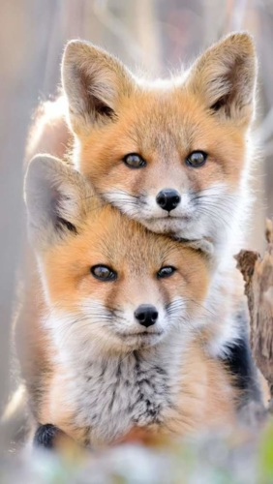
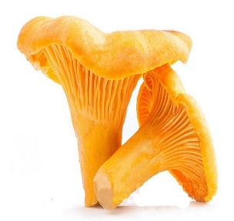
Одушевлённые имена существительные (кто?) | Неодушевлённые имена существительные (что?)
Названия людей и животных(девочка,лиса) Названия сказочных персонажей (русалка, леший, домовой…) Названия богов (Зевс, Аполлон…) Названия шахматных и карточных фигур (валет, пешка, ферзь…) | Названия предметов и растений, грибы (машина, ягода,...) Явления природы (метель, листопад, дождь, ветер..) Названия планет (Марс, Венера…) Географические названия (Москва, Нева...)
Это интересно
Иногда для правильной постановки вопроса, нужно обязательно уточнить значение слова.
Например:
В нашем зоопарке живут лисички. (Кто?)
В нашем парке растут лисички .(Что?)
В первом предложении речь идёт о животных, значит, ставим вопрос кто?
Во втором предложении – лисички – это грибы, значит, ставим вопрос что?

Slide 15
Вывод
Работа по учебнику стр.14

Slide 16
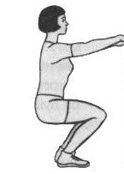


Физминутка
Другая часть речи неодушевлённое им.сущ. Одушевлённое им.сущ.

Slide 17
IV. Игра «Волшебные превращения»
(работа в паре)
Замени в слове одну букву

Slide 18
Что? Кто? коса … сон … оси … леса …

Slide 19
Что? Кто? коса коза сон сын оси осы леса лиса

Slide 20
V.Самостоятельная дифференцированная работа

Slide 21
Карточка №1 (1 уровень)
Прочитайте слова, спишите. Над существительными надпишите од. или неод.
Синица, лёд, снегирь, шарф, шуба, Снегурочка, зима.
Карточка №2 (2 уровень)
Прочитайте слова, вставьте пропущенную букву, спишите. Над существительными надпишите од. или неод.
Пруж.на, в.да, моро., ж.раф, д.рога, п.нал, с.ница, ч.йник, к.тёнок.
Карточка №3 (3 уровень)
Спишите предложения. Только над именами существительными надпишите од. или неод.
Наступила зима. Белое пушистое одеяло укрыло землю. Белка приготовила на зиму орехи.

Slide 22
VI.Рефлексия
Подведение итога урока

Slide 23
Найдите правильное определение
А) Одушевлённые имена существительные отвечают на вопрос что?, а неодушевлённые – на вопрос кто?
Б) Одушевлённые имена существительные отвечают на вопрос кто?, а неодушевлённые – на вопрос что?

Slide 24
На уроке я работал (а)… Своей работой на уроке я… Урок для меня показался… Моё настроение… Материал урока мне был… | активно/ пассивно доволен/ не доволен коротким/ длинным стало лучше/ стало хуже понятен/ не понятен полезен/ бесполезен интересен/ скучен

Slide 25


